Slide 1




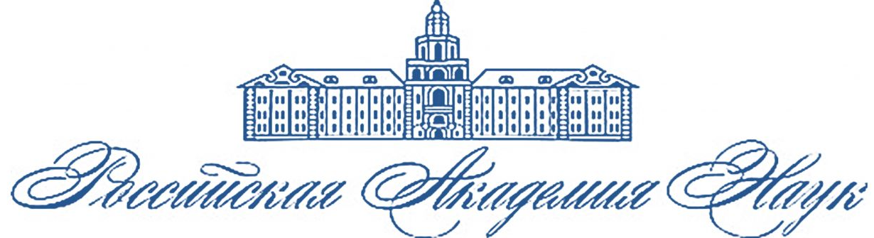
Семинар по истории математики ПОМИ РАН
«История исследований двойного маятника»
А. С. Смирнов, Б. А. Смольников
Санкт-Петербургский политехнический университет
Петра Великого
Институт проблем машиноведения
Российской академии наук
03.09.2020

Slide 2
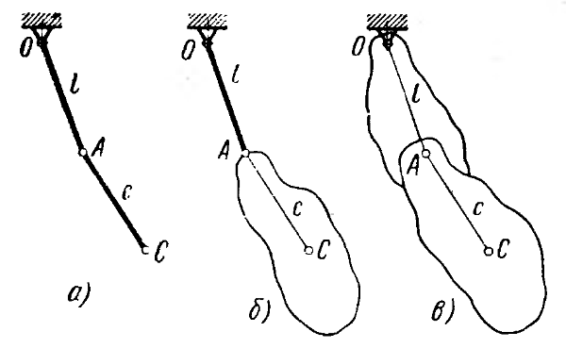
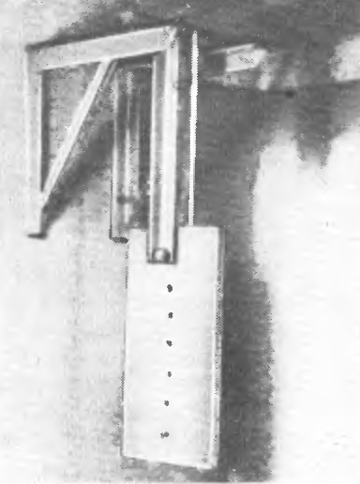
Двойной математический маятник – тяжелая материальная точка A, соединенная невесомой нерастяжимой нитью (или стержнем) l с неподвижной точкой O и невесомой нерастяжимой нитью с с тяжелой материальной точкой C (рис. а).
Расчетные схемы и двойного маятника его реальная конструкция
Если точку С и нить СА заменить материальным телом, то получится двойной маятник, состоящий из математического и физического маятников (рис. б). Если, кроме того, заменить телом и точку А с нитью АО, устроив в точке О неподвижную, а в точке А подвижную параллельные оси, то получим двойной физический маятник (рис. в).

Slide 3
ПЕРВОНАЧАЛЬНЫЕ ИССЛЕДОВАНИЯ ДВОЙНОГО МАЯТНИКА – А. Клеро, Д. Бернулли и
Л. Эйлер
(XVIII век)

Slide 4
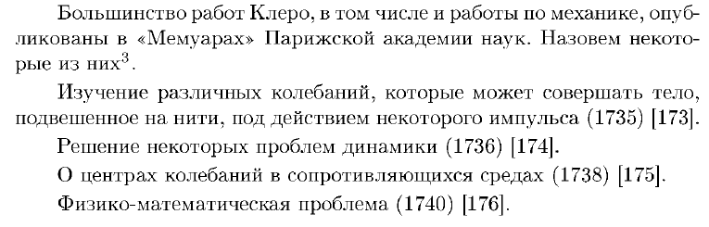
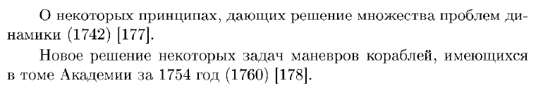
Алекси Клод Клеро (Alexis Claude Clairaut, 1713-1765) – французский математик, механик и астроном. В 1735 году впервые описал двойной маятник и сделал доклад в Парижской академии наук, после чего опубликовал статью
Clairaut A.-C. Solution de quelques problèmes de dynamique (Решение некоторых проблем динамики) / / Mémoires de l’Académie des sciences, 1736, p. 1-22.
Яковлев Вадим Иванович (р. 1947) – российский историк математики и механики, профессор Пермского университета. В 2001 году издал книгу «Предыстория аналитической механики».
Основные работы А. Клеро

Slide 5
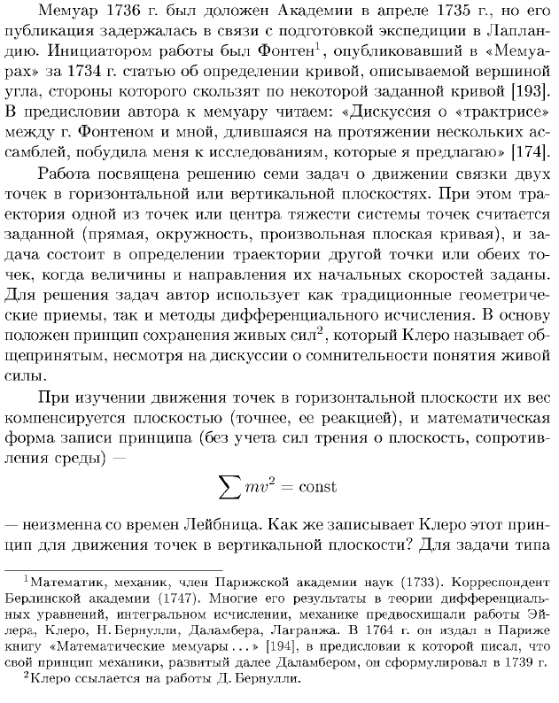
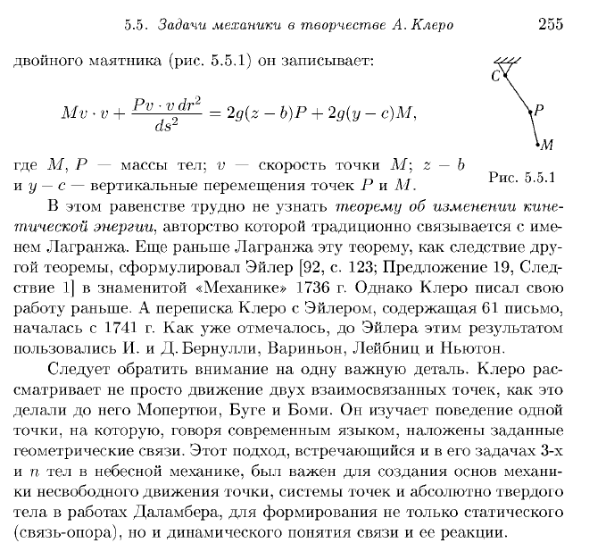
А. Клеро, ссылаясь на Д. Бернулли, использует «принцип сохранения живых сил», который в дальнейшем Ж. Лагранж назовет теоремой об изменении кинетической энергии.

Slide 6
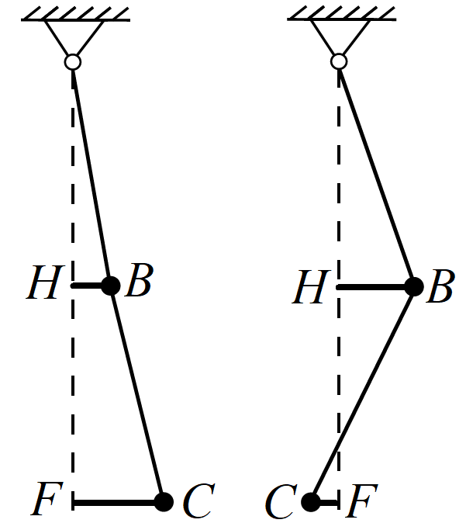
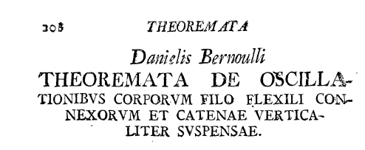
Даниил Бернулли (Daniel Bernoulli, 1700-1782) – швейцарский физик, математик и механик. Опубликовал в «Комментариях Петербургской Академии наук» ряд своих работ, посвященных качанию двойного маятника и разработал полную теорию качания. Наиболее важные из этих работ относятся к 1738 и 1774 годам.
Bernoulli D. Theoremata de oscillationibus corporum filo flexili connexorum et catenae verticaliter suspensae (Теорема о колебаниях тел, подвешенных вертикально на упругой нити и на цепи) // Novi commentarii Academiae Scientiarum Imperialis Petropolitanae, t. 6, 1738, p. 108-122.
В этой статье впервые определены формы колебаний двойного математического маятника.
При движении по первой форме:
При движении по второй форме:
Заголовок статьи Бернулли (1738)

Slide 7
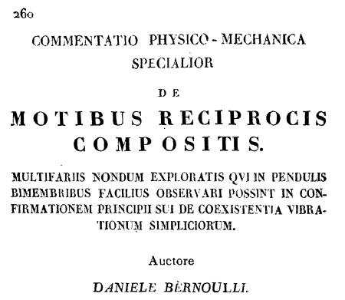
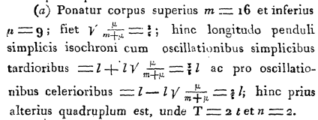

Bernoulli D. Commentatio physico-mechanica specialior de motibus reciprocis compositis. Multifariis nondum exploratis, qui in pendulis bimembribus facilius observari possint in confirmationem principii sui de coexistentia vibrationum simpliciorum
(Специальное физико-механическое рассуждение о взаимных составных движениях. Легко наблюдаемые исследования двойного маятника в подтверждение принципа сосуществования простых колебаний)
// Novi commentarii Academiae Scientiarum Imperialis Petropolitanae, t. 19, 1774.
Заголовок статьи Бернулли (1774)
В частности, в этой статье обсуждаются возможности существования внутренних резонансов типа 1:2 и 1:3.

Slide 8
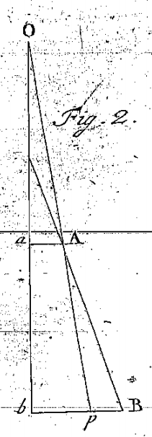
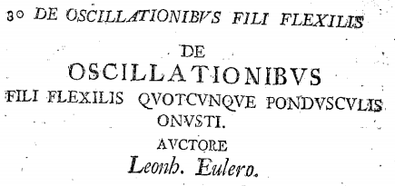
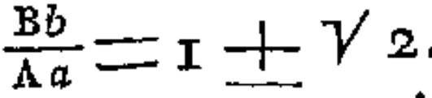
Леонард Эйлер (Leonhard Euler, 1707-1783) – швейцарский, немецкий и российский математик и механик. Он также интересовался задачей о двойном и в общем случае многозвенном маятнике, состоящем из n маятников. Им опубликована в 1741 году статья:
Eulero L. De oscillationibus fili flexilis quotcunque pondusculis onusti (О колебаниях гибкой проволоки, на которой подвешено произвольное количество малых грузов) // Commentarii academiae scientiarum Petropolitanae, 8, 1741, pp. 30-47.
Формы колебаний двойного маятника:
Оригинальный чертеж Эйлера
Заголовок статьи Эйлера

Slide 9
ПРОБЛЕМА «НЕМОГО» КОЛОКОЛА В КЁЛЬНСКОМ СОБОРЕ (XIX век)
И ЕЁ ОСВЕЩЕНИЕ В ЛИТЕРАТУРЕ (XX век)

Slide 10
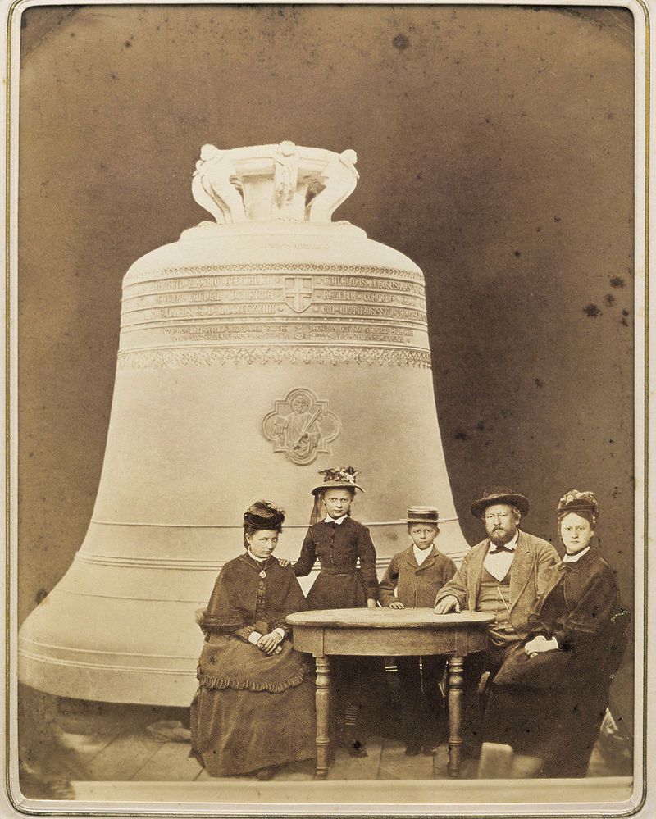
Колокол в Кёльнском соборе
В 1875 году на колокольне Кёльнского собора (Германская империя) наблюдался интересный случай: полый внутри колокол (Kaiserglocke – императорский колокол) и шарнирно подвешенный к нему язык колебались как одно целое. Поэтому язык не ударял о колокол, и он тем самым не издавал никаких звуков.
Первым это удивительное явление объяснил Вильгельм Вельтман (Wilhelm Veltmann, 1832-1902) – немецкий математик и физик, работавший профессором в Бонне. Он опубликовал статью
W. Veltmann. Über die Bewegung einer Glocke (О движении колокола) // Polytechnisches Journal. 220, 1876, S. 481–495
Kaiserglocke в 1875 году

Slide 11
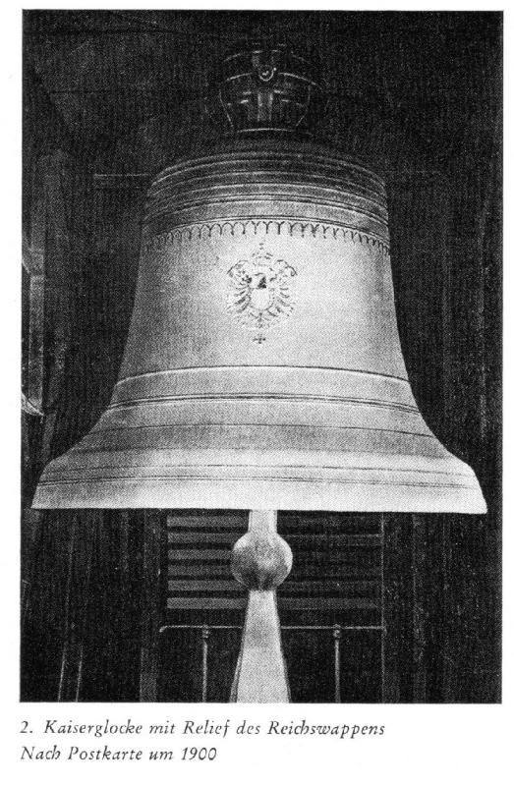
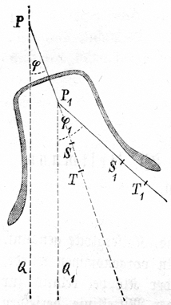
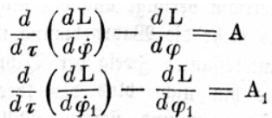
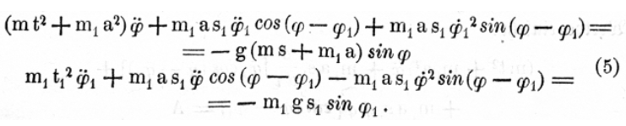



В. Вельтман трактовал систему как двойной маятник: колокол играл роль первого маятника, а его язык – второго. При этом для вывода уравнений движения он использовал уравнения Лагранжа второго рода:
Уравнения движения системы имеют вид
Колокол и его язык (1900 год)
Расчетная схема из статьи
имеют решение
, если совместна система
В результате получается условие на параметры колокола и его языка, при которых он не будет издавать звуков:

Slide 12
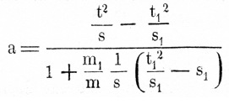

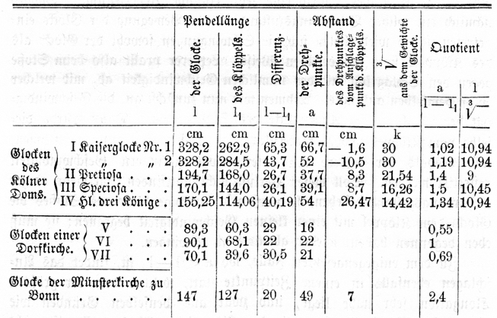
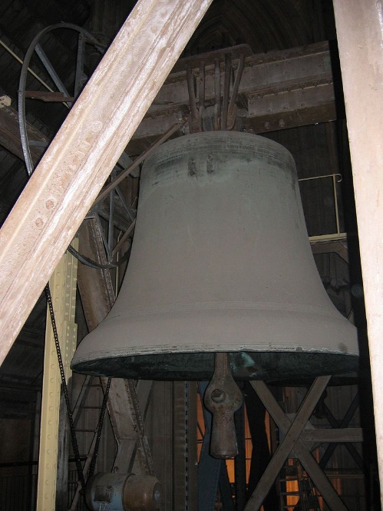
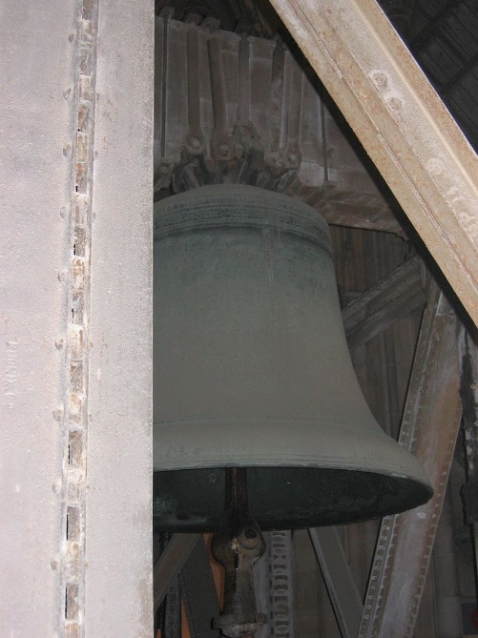
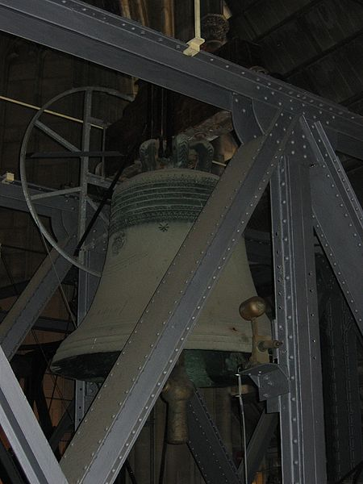
Оно может быть записано в виде
или
С большой точностью это условие можно приближенно записать как
Вывод: колокол не звонит, если расстояние между точками поворота примерно равно приведенной длине маятника колокола, уменьшенной на длину маятника языка.
Die Dreikönigen-glocke («Богоявленский»)
Таблица с данными по колоколам Кёльнского собора
Die Pretiosa
(«Драгоценный»)
Die Speciosa
(«Прекрасный»)

Slide 13
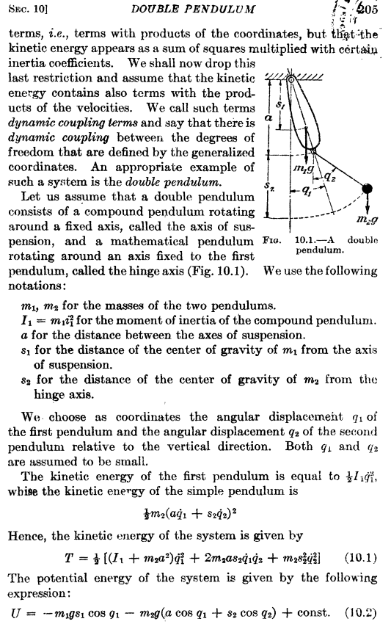
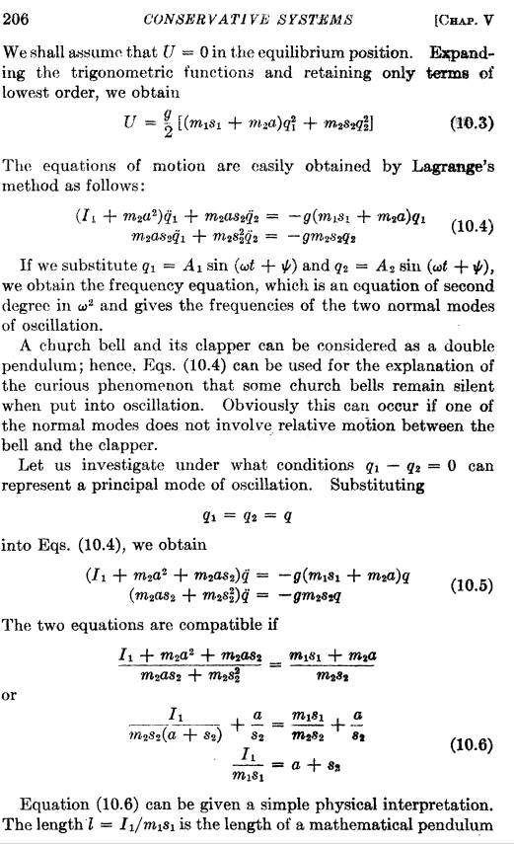

Теодор фон Карман (Theodore von Karman, 1881-1963) – американо-венгерский инженер и физик и Морис Энтони Био (Maurice Anthony Biot, 1905-1985) – бельгийско-американский физик. В 1940 году издали книгу «Mathematical Methods in Engineering». В 1946 году она была переведена на русский язык («Математические методы в инженерном деле»)

Slide 14
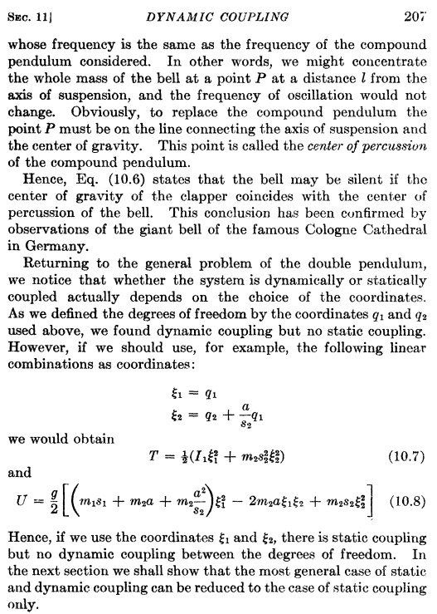
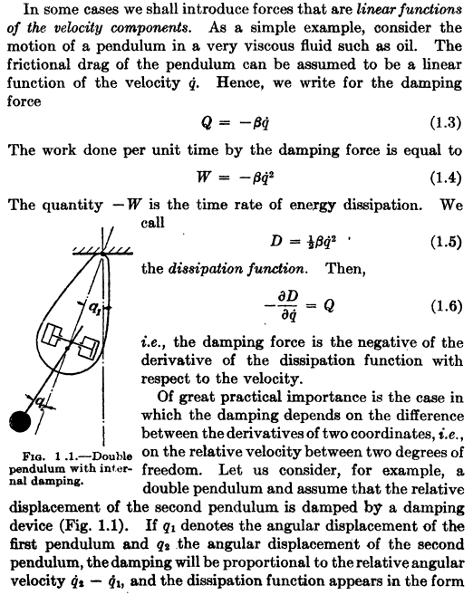
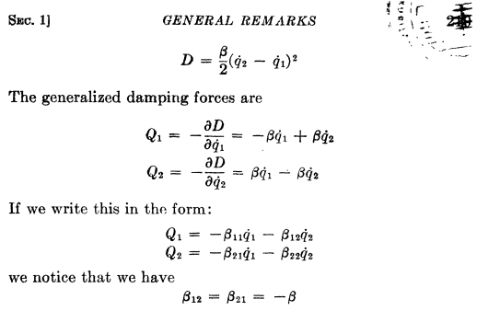
Представлено решение проблемы немого колокола путем моделирования одного звена физическим, а другого – математическим маятником.
Кроме того, указано, как учесть вязкое трение в межзвенном шарнире, и выписаны выражения для обобщенных сил.

Slide 15
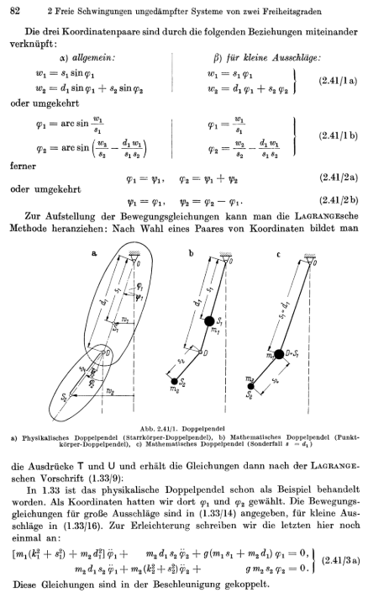
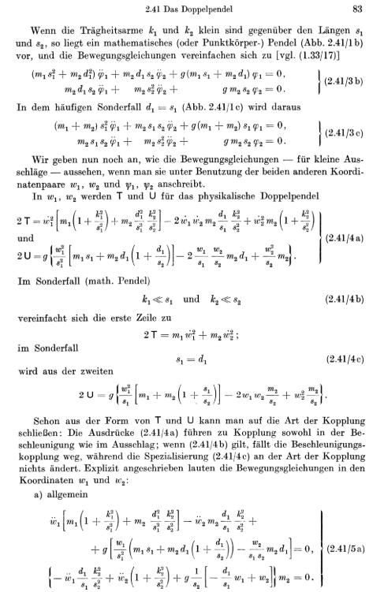
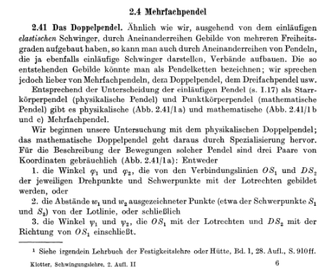
Карл Клоттер (Karl Klotter, 1901-1984) – немецкий инженер-строитель. В 1960 году издал книгу «Technische Schwingungslehre» (Техническая теория вибрации).

Slide 16
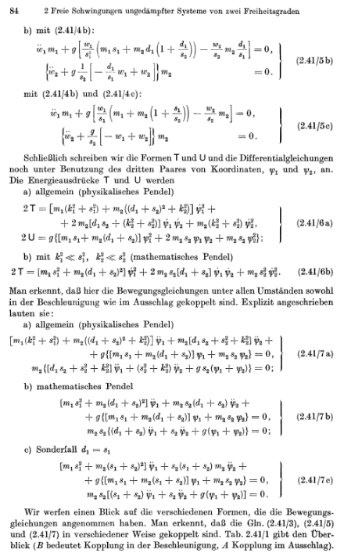
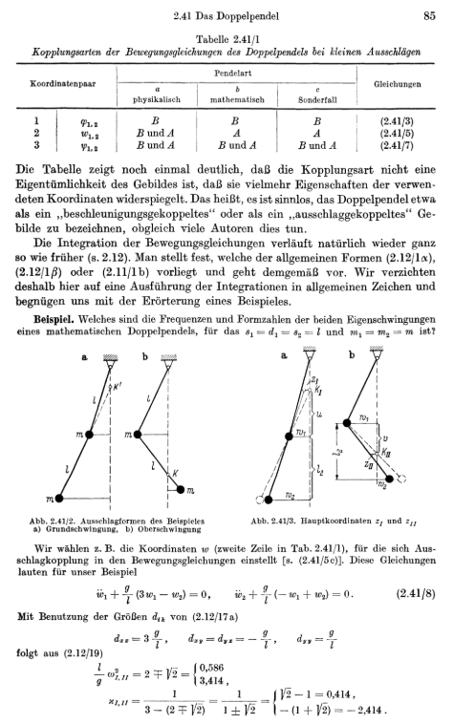
Предварительно выписываются уравнения движения двойного маятника для различных расчетных схем и при различном выборе обобщенных координат, а также анализируются формы колебаний двойного математического маятника с идентичными звеньями и грузами.

Slide 17
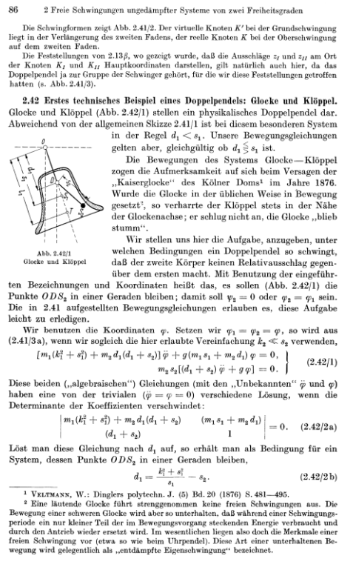
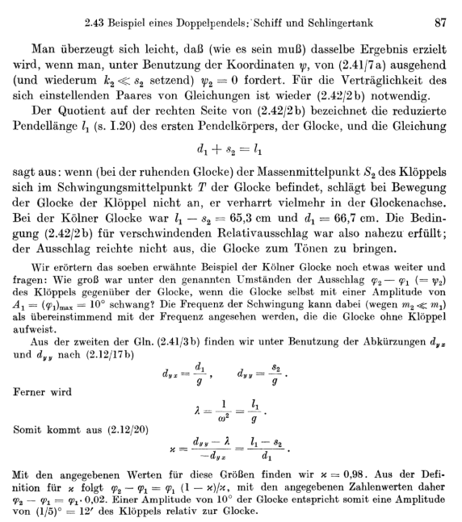
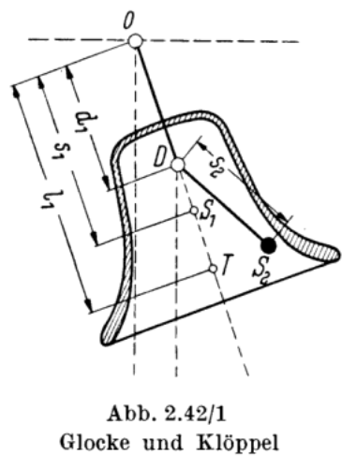
Увеличенный рисунок колокола и его языка
Имеется ссылка на статью
В. Вельтмана и получено то же самое условие «немоты» колокола.

Slide 18
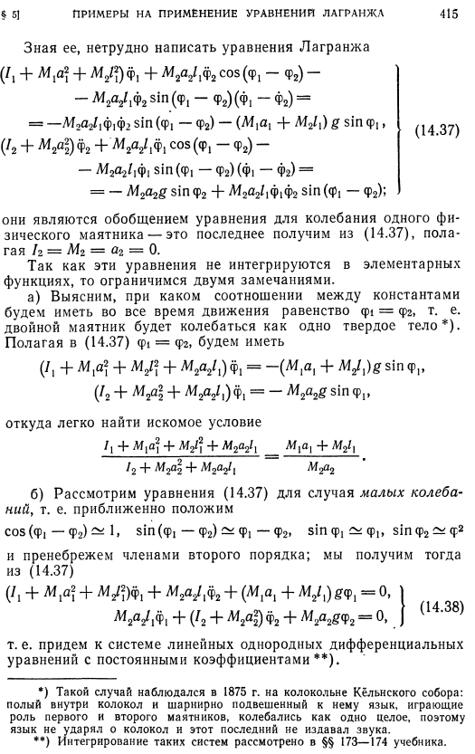
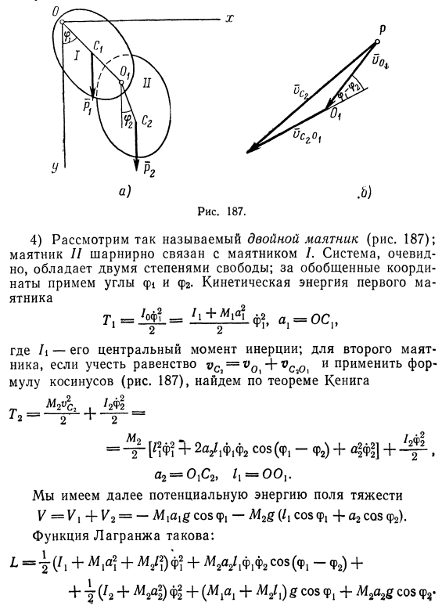
Яков Лазаревич Геронимус (1898-1984) – советский ученый в области теоретической и прикладной механики (ХАИ, Харьков, УССР). В 1973 году издал книгу «Теоретическая механика», в которой указывается на проблему «немого» колокола в Кёльнском соборе.

Slide 19
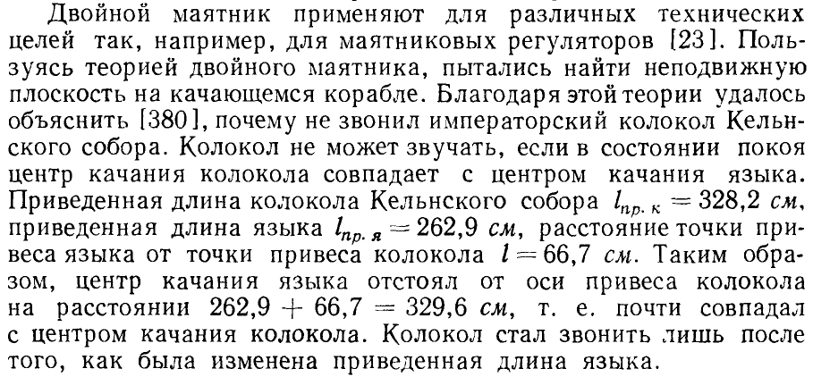
Михаил Михайлович Гернет (1903-1991) и Всеволод Федорович Ратобыльский – советские ученые в области механики. В 1969 году опубликовали книгу «Определение моментов инерции».
В ней приведены численные данные о приведенной длине колокола из Кёльнского собора и приведенной длине его языка.
Кроме того, в книге подробно описывается важное историческое применение двойного маятника – к определению моментов инерции различных твердых тел.

Slide 20
ПРИМЕНЕНИЕ ДВОЙНОГО МАЯТНИКА К ОПРЕДЕЛЕНИЮ МОМЕНТОВ ИНЕРЦИИ
(XX век)

Slide 21
Владимир Петрович Ветчинкин (1888-1950) и Николай Гаврилович Ченцов (1882-1968) – советские механики, работавшие в области аэродинамики. В 1923 году впервые предложили двойной маятник для определения моментов инерции, и ими была разработана теория метода.
Ветчинкин В. П., Ченцов Н. Г. Плоский маятник о двух степенях свободы и определение при помощи его высоты центра тяжести и момента инерции твердого тела // Труды ЦАГИ. Вып. 3, 1923.
Метод был принят для определения моментов инерции самолетов, и в ЦАГИ был сконструирован и построен специальный подвес ПЭ1, позволяющий качать самолет на бифилярном подвесе как двойной маятник. Затем в подвес были внесены конструктивные улучшения, и новый подвес ПЭ2 вполне отвечал своему назначению. Оба подвеса и эксперименты подробно описаны ученым-конструктором Юрием Александровичем Победоносцевым (1907-1973).
Победоносцев Ю. А. Экспериментальное определение моментов инерции самолета // Труды Всесоюзной конференции по аэродинамике. Изд. ЦАГИ, 1931.

Slide 22
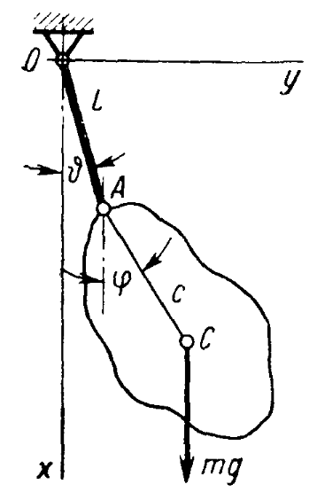
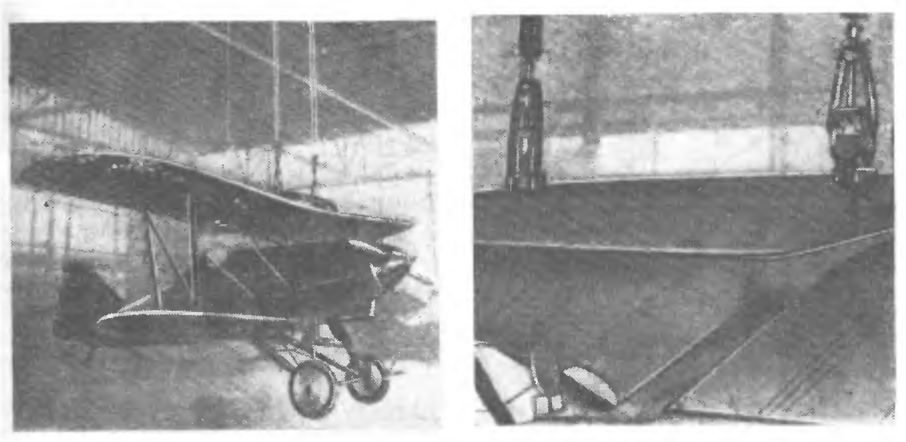
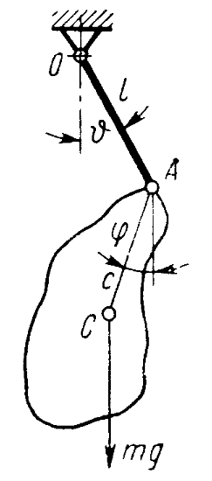
Подвешивание самолета (подвес ПЭ1 ЦАГИ)
Чтобы определить момент инерции относительно главной центральной оси, тело подвешивают на двух стержнях AO или на двух тесьмах одинаковой длины, расположенных симметрично относительно центра тяжести (или его предполагаемого местонахождения) и так, чтобы при равновесии системы горизонтальные отрезки AA и OO были параллельны заданной оси.

Slide 23
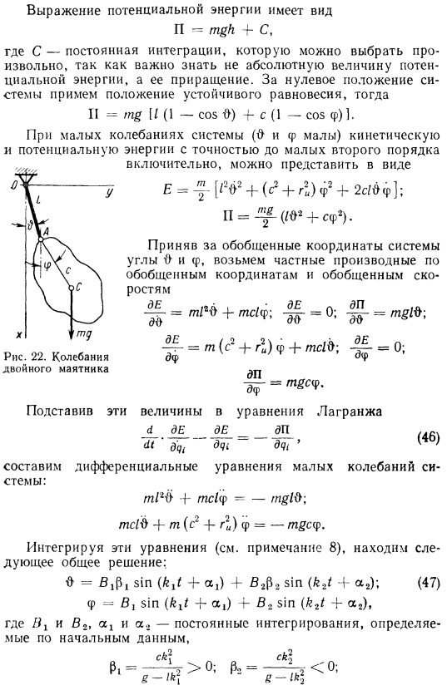
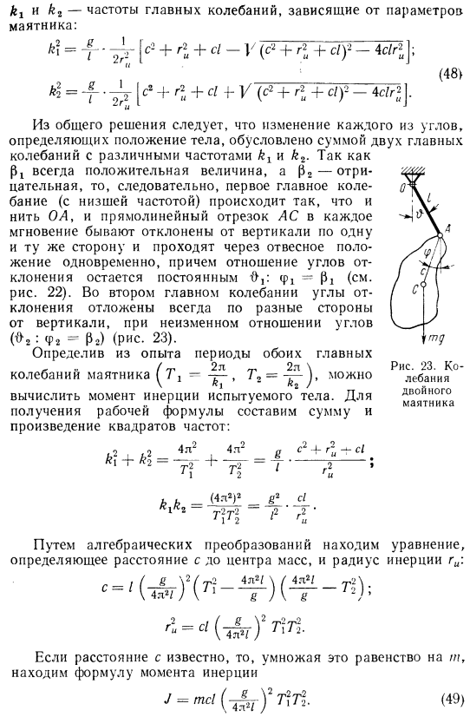
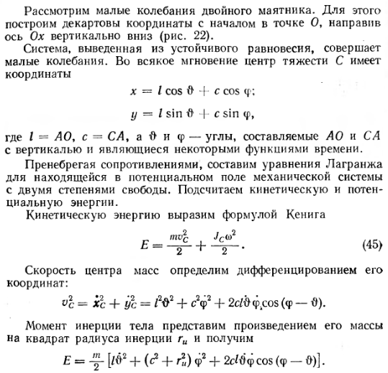
Михаил Михайлович Гернет,
Всеволод Федорович Ратобыльский. «Определение моментов инерции» (1969 г.)

Slide 24
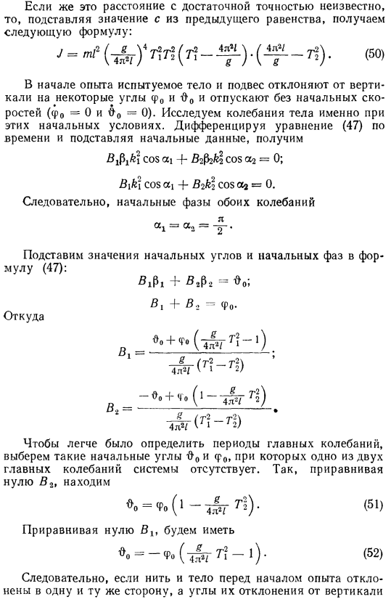
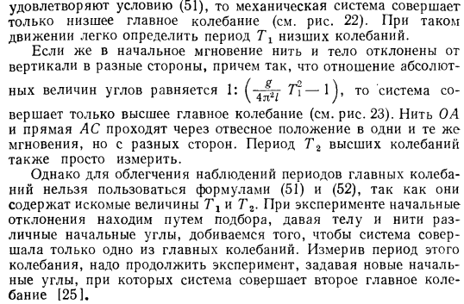
Демонстрируется вывод формулы для момента инерции испытуемого тела, в процессе которого вычисляются частоты и формы колебаний двойного маятника.

Slide 25
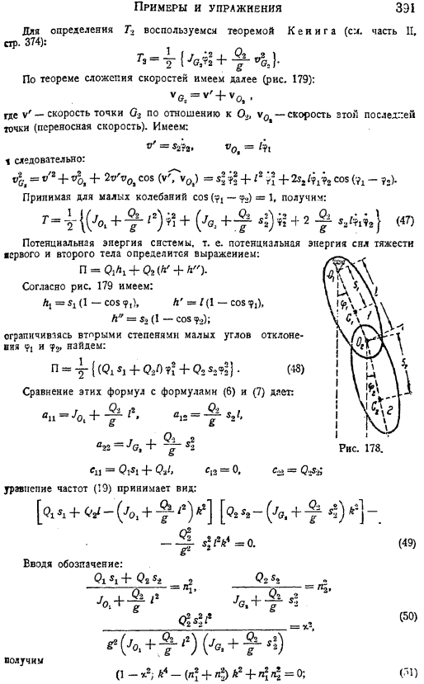
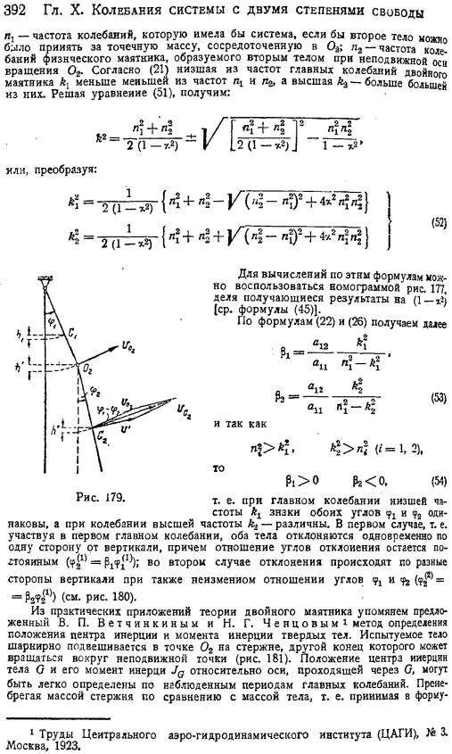

Лев Герасимович Лойцянский (1900-1991) и Анатолий Исакович Лурье (1901-1980) – советские ученые в области теоретической и прикладной механики (ФизМех ЛПИ, Ленинград). В 1934 году издали книгу «Теоретическая механика». Том 3. Динамика несвободной системы и теория колебаний.

Slide 26


Здесь также демонстрируется вывод формулы для момента инерции твердого тела.

Slide 27
ДВОЙНОЙ МАЯТНИК
В КЛАССИЧЕСКИХ КНИГАХ ЗАРУБЕЖНЫХ УЧЕНЫХ –
Англия, Франция, Германия
(XX век)

Slide 28


Гораций Ламб (Horace Lamb, 1849-1934) – английский математик и гидродинамик. В 1914 году издал книгу «Dynamics», которая была переведена на русский язык в 1935 году («Теоретическая механика. Том 2. Динамика»). В ней рассматриваются колебания двойного математического маятника.

Slide 29


В качестве обобщенных координат принимаются горизонтальные смещения грузов, а также вводится безразмерный параметр, характеризующий отношение масс грузов.
Говорится о том, что частоты колебаний не могут быть в точности равны, но могут быть близки друг к другу при равных длинах звеньев и малом отношении масс – явление биений.

Slide 30


Анри Буасс (Henri Bouasse, 1866-1953) – французский физик, преподававший на факультете наук Тулузы, автор всеобъемлющего трактата по физике в 45 томов, которому он дал название научной библиотеки инженера и физика. Восьмым из них была книга «Pendule, Spiral, Diapason» (Маятник, спираль, камертон) (Volume II), вышедшая в 1920 году.

Slide 31


Slide 32


Определяются частоты колебаний двойного маятника в зависимости от его параметров.

Slide 33



Степан Прокофьевич Тимошенко (1878-1972) – российский и американский ученый-механик. В 1928 году издал книгу «Vibration Problems In Engineering», которая неоднократно переиздавалась и в 1931 году была переведена на русский язык («Теория колебаний в инженерном деле»). В ней достаточно подробно рассматриваются колебания двойного физического маятника.

Slide 34



Уильям Дункан МакМиллан (William Duncan MacMillan, 1871-1948) – американский математик и астроном. В 1936 году издал книгу «Dynamics of rigid bodies», которая в 1951 году была переведена на русский язык («Динамика твердого тела»). В ней обсуждается двойной математический маятник и различные его частные варианты.
Интересно, что в качестве обобщенных координат приняты межзвенные углы, а не абсолютные.

Slide 35
ДВОЙНОЙ МАЯТНИК
В КЛАССИЧЕСКИХ КНИГАХ
СОВЕТСКИХ УЧЕНЫХ
(XX век)

Slide 36



Николай Владимирович Розе (1890-1942) – советский математик и механик (МатМех ЛГУ, Ленинград). В 1933 году вместе с коллективом авторов издал книгу «Теоретическая механика. Часть 2. Механика материальной системы и твердого тела». Подчеркивается, что одним из основоположников этой задачи был Д. Бернулли.

Slide 37



Анатолий Исакович Лурье (1901-1980) в 1961 году издал книгу «Аналитическая механика», которая стала настольным руководством для инженеров и исследователей.
Рассматривается двойной маятник с движущейся точкой подвеса с учетом квадратичного сопротивления, выводится диссипативная функция.

Slide 38




Затем производится упрощение диссипативных сил для малых отклонений, осуществляется вывод уравнений движения рассматриваемой системы и их анализ. В результате получается система линейных уравнений в общем виде.

Slide 39



Бабаков Иван Михайлович (1890-1974) – советский математик и механик (ХПИ, Харьков, УССР). В 1968 году издал книгу «Теория колебаний». В ней имеется задача о колебаниях двойного физического маятника.
Предполагается, что маятник состоит из двух идентичных стержней.
Приводится вывод уравнений малых колебаний двойного физического маятника.

Slide 40


Затем определяются частоты и формы колебаний двойного физического маятника, дается графическая иллюстрация.

Slide 41



Александр Александрович Яблонский (1903-1995) и Сигизмунд Сильвестрович Норейко (1896-1972) – советские ученые в области железнодорожного транспорта (ЛИИЖТ, Ленинград). В 1962 году издали книгу «Курс теории колебаний».

Slide 42



Ольга Владимировна Голубева (1915-2002) – советский механик (МОПИ, Москва). В 1968 году издала книгу «Теоретическая механика».

Slide 43


Приведенный анализ является достаточно подробным и содержит окончательные формулы для частот колебаний и углов отклонения.

Slide 44



Бутенин Николай Васильевич (1913-1995),
Лунц Яков Львович (ум. 1972), Меркин Давид Рахмильевич (1912-2009) – советские ученые в области теоретической механики (Ленинград). В 1970 году издали книгу «Курс теоретической механики» (в 2 томах).

Slide 45



Сначала выводятся формулы для кинетической и потенциальной энергий, затем записываются уравнения движения.
Поэтому дальнейший анализ относится к малым колебаниям, в том числе для частного случая маятника с идентичными звеньями и грузами.
Подчеркивается, что интегрирование точных уравнений связано с большими трудностями!

Slide 46




Slide 47


Компьютерное моделирование малых колебаний двойного маятника
Колебания двойного маятника по первой форме
Колебания двойного маятника по второй форме

Slide 48
Современные направления исследований двойного маятника
Нелинейные колебания двойного маятника и построение его нелинейных форм;
Влияние диссипативных сил вязкого, квадратичного, сухого и внутреннего трения на колебания двойного маятника;
Анализ вынужденных и управляемых движений двойного маятника;
Оптимальное управление двойным маятником, оптимальное гашение его колебаний;
Динамика и стабилизация обращенного двойного маятника;
Устойчивость равновесия и движения двойного маятника под действием мертвых и следящих нагрузок, а также в условиях гироскопической динамики, при наличии центробежных и диссипативных сил;
Динамика пространственного двойного маятника: двойной сферический маятник, двойной маятник с неколлинеарными шарнирами;
Анализ хаотического поведения двойного маятника при больших амплитудах и возможности численного интегрирования глобальных уравнений движения;
Динамика двойного маятника с вибрирующей точкой подвеса;
Компьютерное моделирование биомеханических и робототехнических систем при помощи двойного маятника.

Slide 49
СПАСИБО ЗА ВНИМАНИЕ!

